Slide 1
Региональные ресурсные центры развития дополнительного образования физкультурно-спортивной направленности как составляющая часть современной модели управления
Маевская Татьяна Ивановна
директор ГБУДО «Центр «Ладога» Ленинградская область

Slide 2
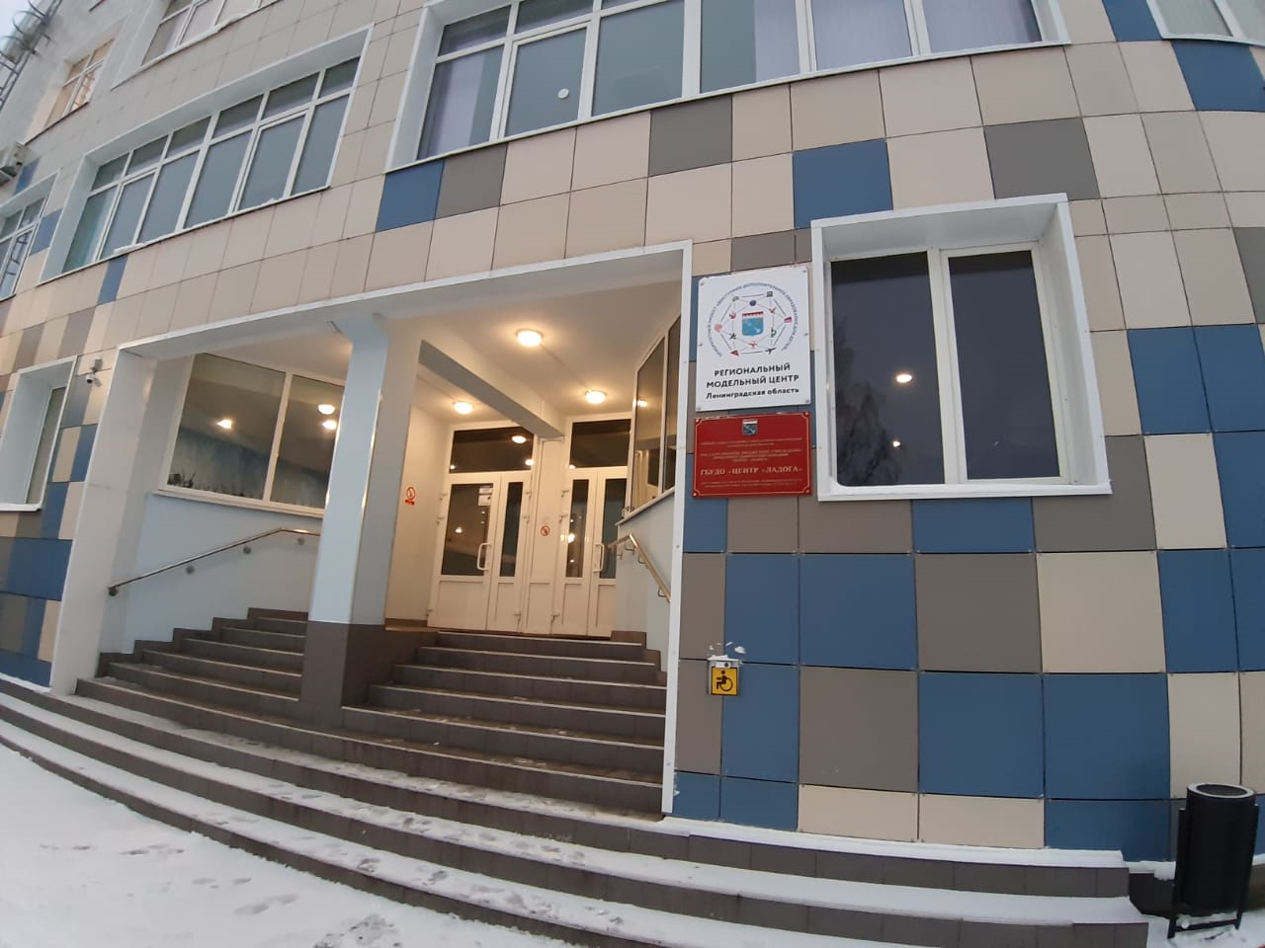
Дата открытия 16 апреля 2005 года

Slide 3
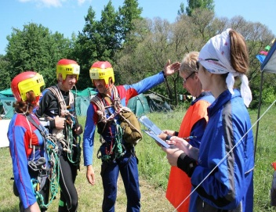
НАПРАВЛЕННОСТИ
СИСТЕМЫ ДОПОЛНИТЕЛЬНОГО ОБРАЗОВАНИЯ
ХУДЕЖЕСТВЕННАЯ
ТЕХНИЧЕСКАЯ
ЕСТЕСТВЕННОНАУЧНАЯ
96
учреждений дополнительного образования
ТУРИСТСКО-КРАЕВЕДЧЕСКАЯ
ФИЗКУЛЬТУРНО-СПОРТИВНАЯ
СОЦИАЛЬНО-ПЕДАГОГИЧЕСКАЯ
116974
обучающийся

Slide 4
Система работы по организации мероприятий
112
Региональный уровень (согласно календарного плана массовых мероприятий)
35
Участие во всероссийских и международных мероприятиях
Премия Губернатора Ленинградской области для поддержки талантливой молодежи

Slide 5
Спортсмены-разрядники, подготовленные за 2019 год (на 01.01.2020)
1 МСМК (мастер спорта международного класса)
11 Мастеров спорта РФ – в 5 видах спорта
89 КМС в 12 видах спорта,
125 спортсменов 1 разряда в 12 видах спорта

Slide 6
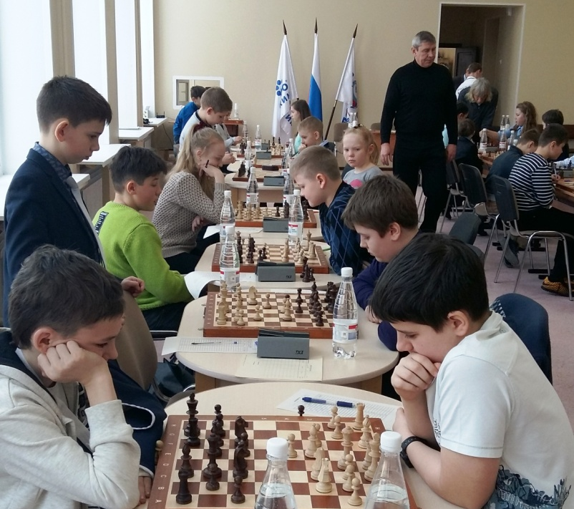
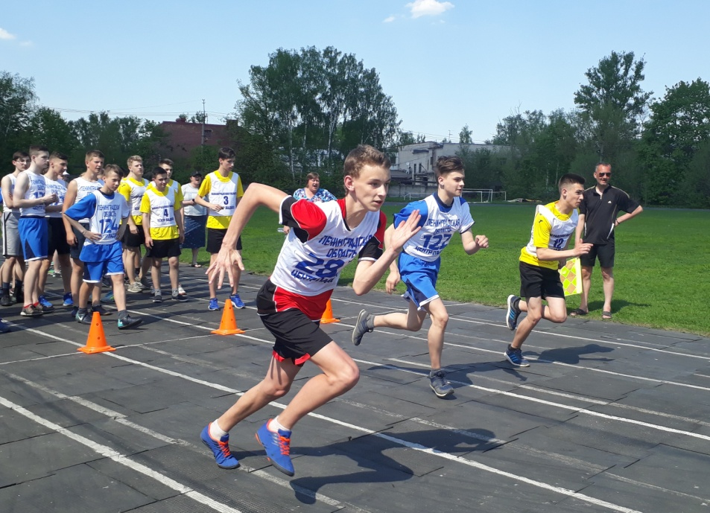
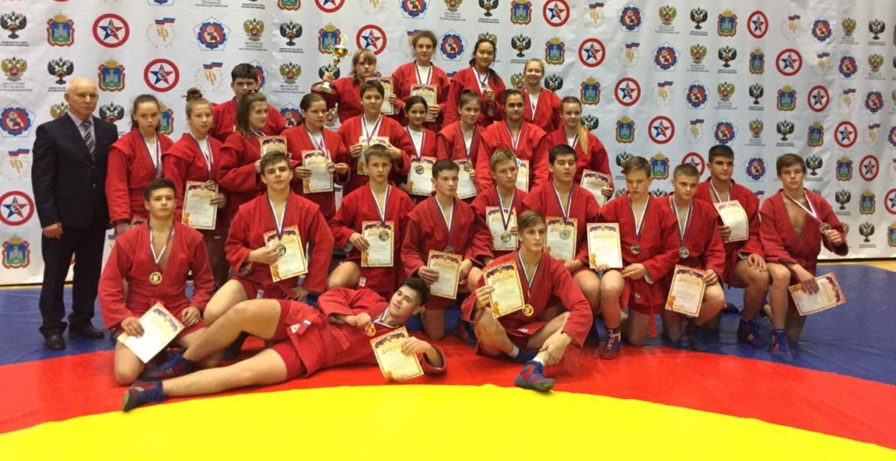
Проектный подход в управлении
«Черно-белое королевство»
«Движение жизнь»»
«Детский спорт»
«Самбо в школу»

Slide 7
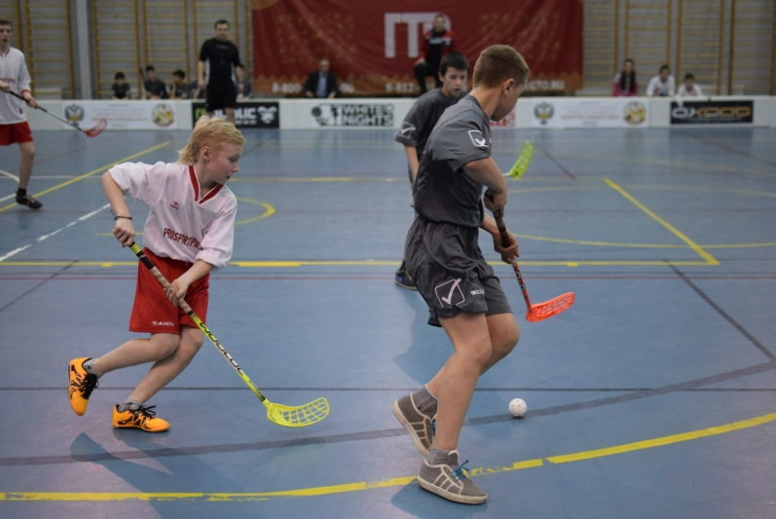
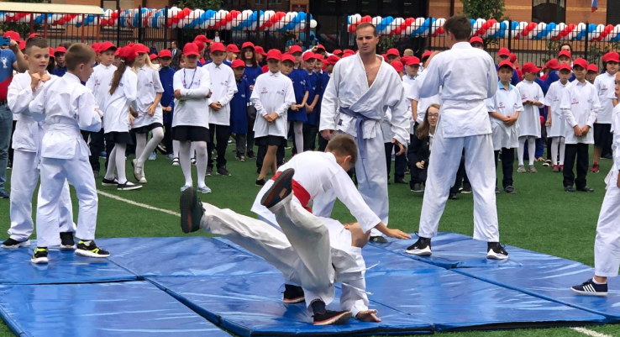
Проект «ДЕТСКИЙ СПОРТ»
(Школьные спортивные клубы Ленинградской области)
Образовательных организаций – 384
Школьные спортивные клубы - 283
72,7%
154
в сельской местности
129
в городских поселениях

Slide 8
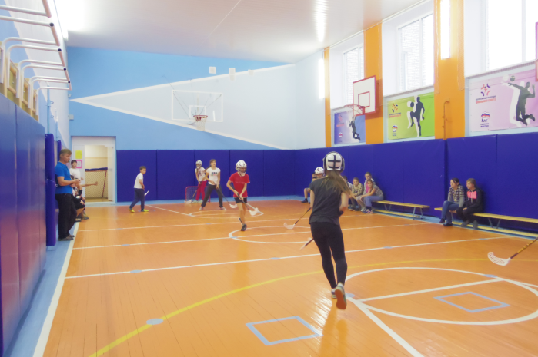
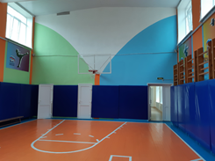
Проект «ДЕТСКИЙ СПОРТ»
с 2014 по 2019
Отремонтировано:
127 – спортивных залов
88,5 млн.руб – федеральные
237,7 млн.руб
123,8 млн.руб – областные
на 2020 год
Запланировано:
14 спортивных залов

Slide 9
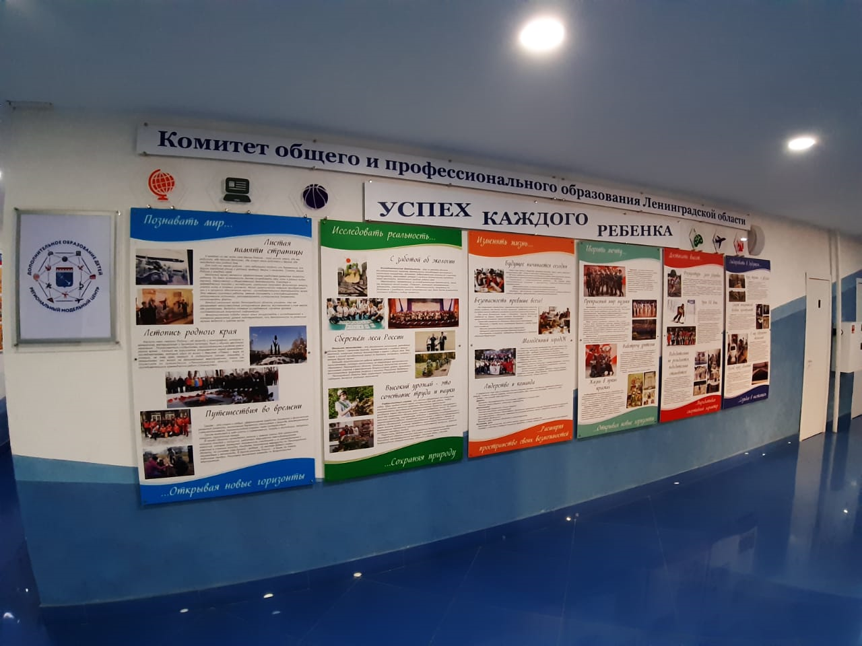

Slide 10
курсы

Slide 11
Проект «ДЕТСКИЙ СПОРТ»
(курсы повышения квалификации)
72
«Методика обучения самбо в общеобразовательных учреждениях» (31 учитель физической культуры)
72
«Курсы по регби» (40 учителей физической культуры)
72
Курсы по «Шахматам» (40 учителей физической культуры)

Slide 12
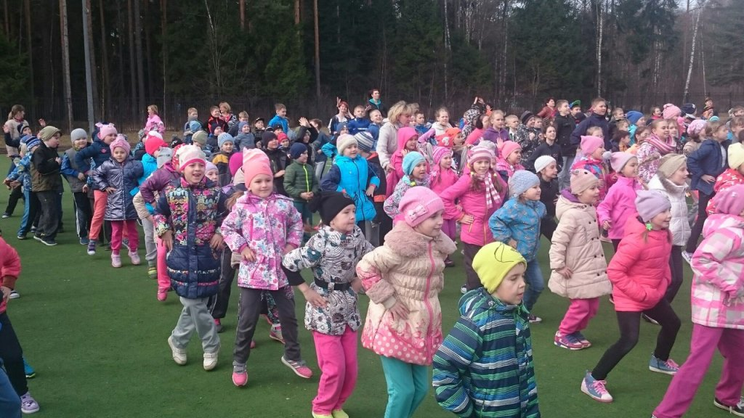
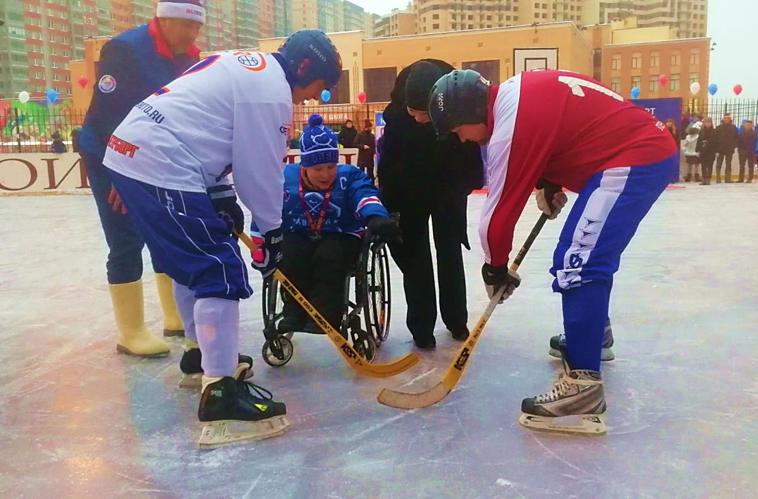
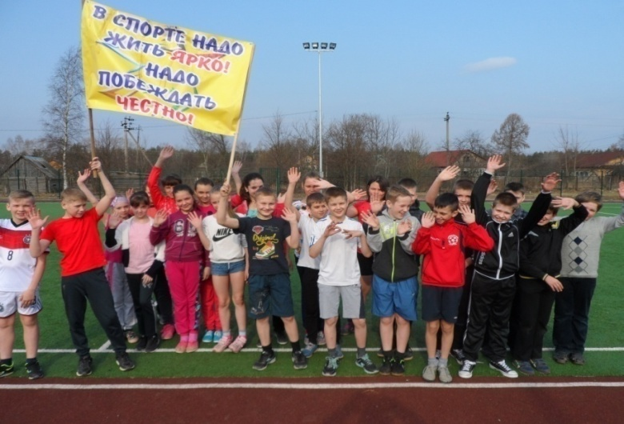
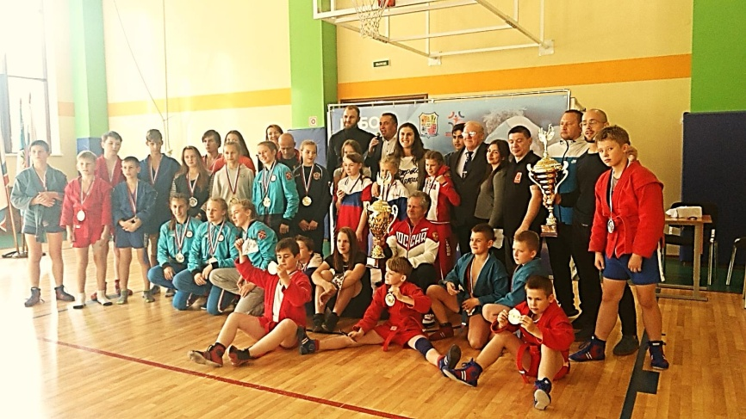
Смотр-конкурс на лучшую постановку физкультурной работы и развитие массового спорта среди школьных спортивных клубов
2019 год
Лучший спортивный клуб по информационно-просветительскому обеспечению олимпийского движения
Лучший школьный спортивный клуб по организации работы с детьми с ОВЗ и детьми-инвалидами
Лучший школьный спортивный клуб развивающий национальные виды спорта
Лучший спортивный клуб по информационно-просветительскому обеспечению олимпийского движения

Slide 13
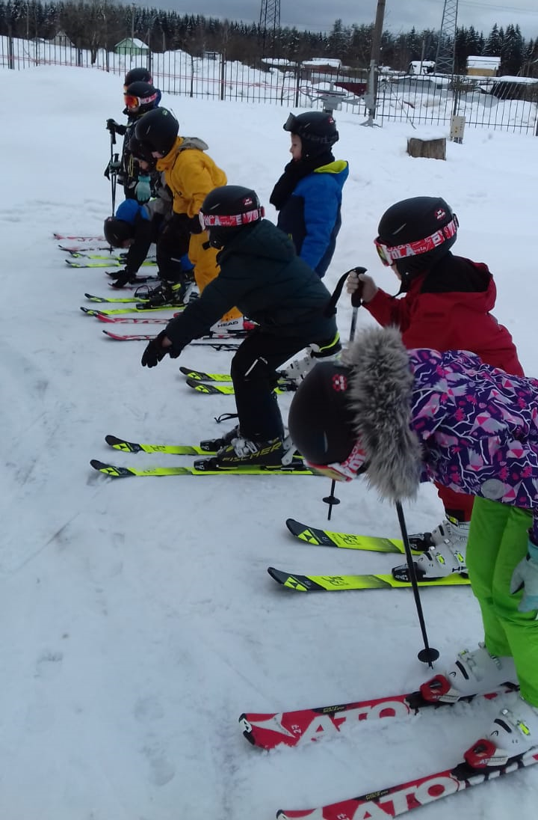
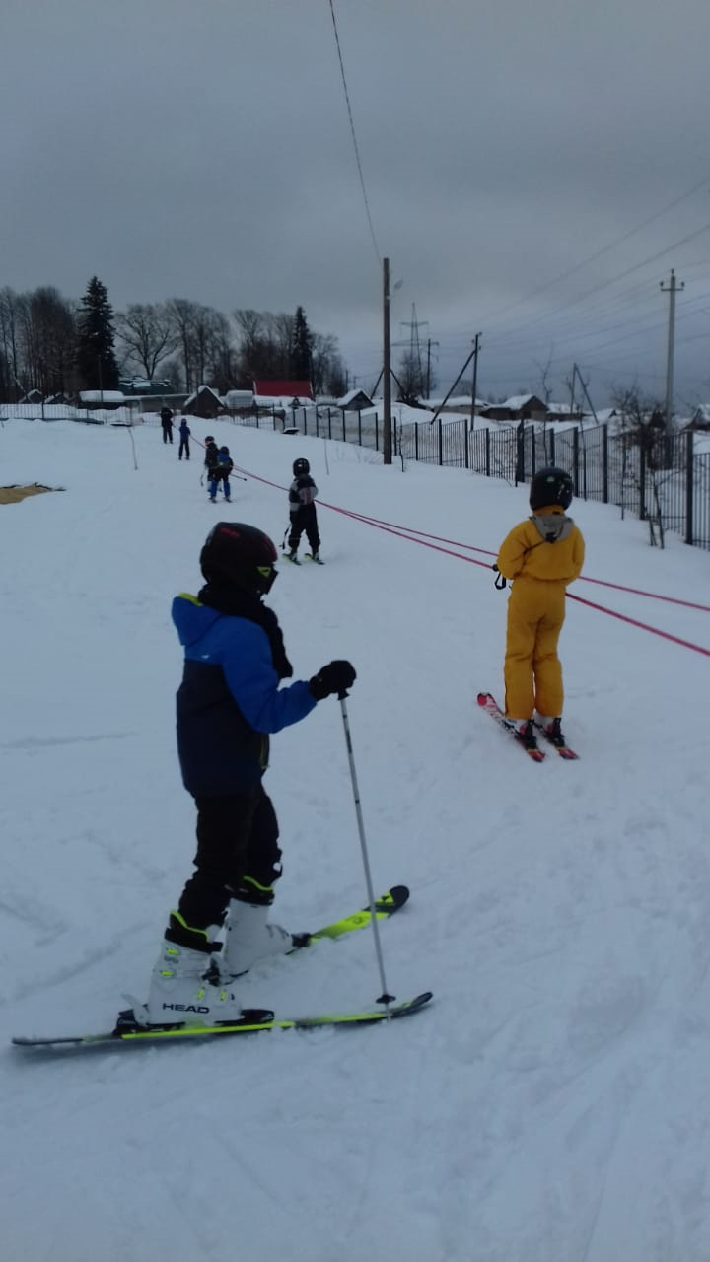
Проект «УРОК XXI века»

Slide 14
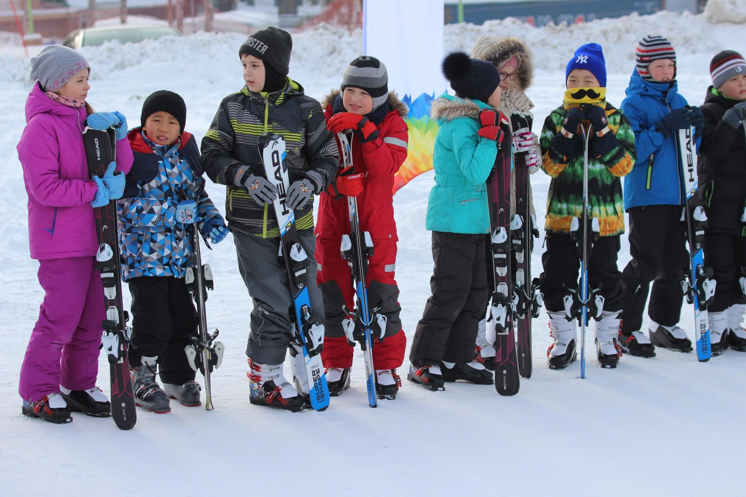

Slide 15
СПАСИБО ЗА ВНИМАНИЕ!

